Slide 1
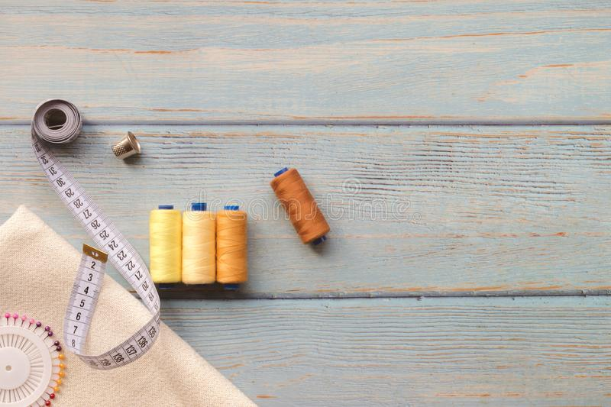
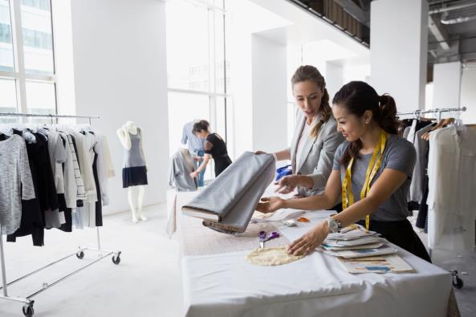
ПрофВыбор.ШитьPROSTO.
Муниципальное бюджетное учреждение дополнительного образования г. Мурманска
Центр профессиональной ориентации «ПрофCтарт»

Slide 2
Дополнительная общеобразовательная
общеразвивающая программа
социально-гуманитарной направленности
«ШитьProsto»
«В человеке должно быть все прекрасно: и лицо, и одежда, и душа, и мысли». Немалая роль в осуществлении этого мудрого чеховского афоризма принадлежит занятиям в системе дополнительного образования детей. Очень важно научить будущих взрослых культуре труда, одежды, поведения.
Возраст учащихся: 13-17 лет
Срок реализации программы: 2 года

Slide 3
Цель программы:
формирование теоретических и практических знаний, необходимых для овладения швейным делом. Развитие чувства вкуса и стиля. Подготовка к самостоятельной деятельности.
1 модуль - «Технология изготовления швейных изделий»
2 модуль- «Технология изготовления по индивидуальному проекту»
Модули программы:

Slide 4
Задачи программы:
- сформировать представления обучающихся о культуре, значении и особенностях различных видов одежды
- научить использовать инструменты и оборудование по назначению.
- научить применять средства композиции, используемые в процессе создания модели.
-развивать творческую активность эстетического и художественного воспитания в вопросах культуры одежды, нравственности,
- развивать память, внимание, творческое мышление, воображение.
- развивать навыки работы со швейной машинкой;
- развивать способность обобщать, делать выводы при обнаружении и устранении мелких неполадок;
- развивать потребность у обучающихся в личном самоопределении в сфере швейного искусства;
- способствовать формированию волевых качеств: усидчивости, целеустремленности, умения доводить начатое дело до конца;

Slide 5
Принципы:
учет возрастных особенностей
доступность, познавательность и наглядность
психологическая комфортность
сочетание теоретических и практических форм деятельности
усиление прикладной направленности обучения

Slide 6
Формы занятий:
Практическая деятельность
(изготовление индивидуальных проектов)
творческая деятельность (художественное творчество, составление мини-проектов)
совместно-распределенная учебная деятельность (парная и групповая работа)

Slide 7
Планируемые результаты (1 модуль):
Будут знать:
-как отличить действительно художественные, новаторские течения в моде от псевдохудожественных, основанных на бездумном подражании;
-основные свойства современных материалов, их структуру и физико-механические свойства, влияющие на технологию изготовления одежды;
-терминологию, применяемую в изготовлении швейных изделий;
-конструкции наиболее распространенных форм и покроев одежды;
-технологический процесс ручного и машинного изготовления изделий
Будут уметь:
- ставить цель, делать выводы, отстаивать свою точку зрения;
- использовать полученные знания, умения и навыки в практической деятельности;
- моделировать более сложные, интересные и современные изделия;
- применять элементы декоративно-художественного оформления изделий;
- экономно расходовать материалы и нитки, грамотно обращаться с инструментами и приспособлениями.

Slide 8
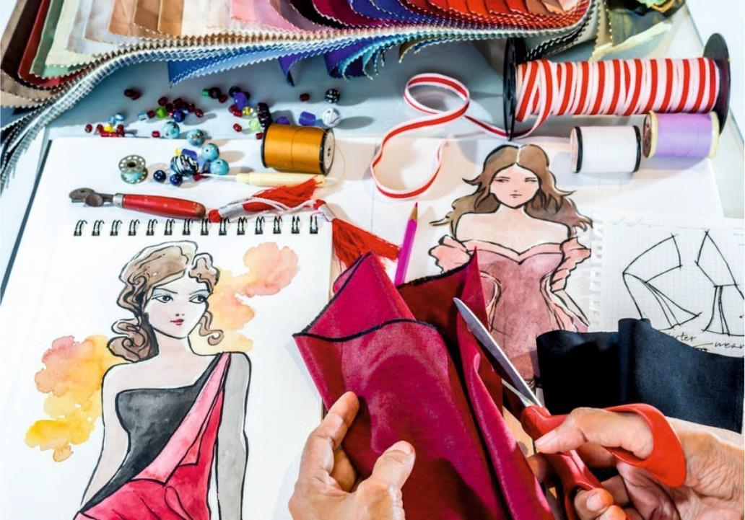
Планируемые результаты (2 модуль):
Будут знать:
- требования, предъявляемые к качеству выполняемых операций;
- виды брака, причины его порождающие, способы его предупреждения и устранения;
- правила организации и содержание ручных и машинных операций;
- правила регулировки машины, номера игл и ниток;
- соответствие моде, размеры, назначение деталей;
-виды и фасоны изделий, индивидуальный стиль в одежде
- способы обработки тканей;
- способы выполнения отделочных швов.
Будут уметь:
- соединять детали швейных изделий вручную и на машине в соответствии с действующими методами обработки;
- выполнять операции швейных изделий вручную и на машине;
- применять по последовательности операции ВТО в деталях швейных изделий;
- соблюдать правила безопасности труда, производственной санитарии и пожарной безопасности.

Slide 9
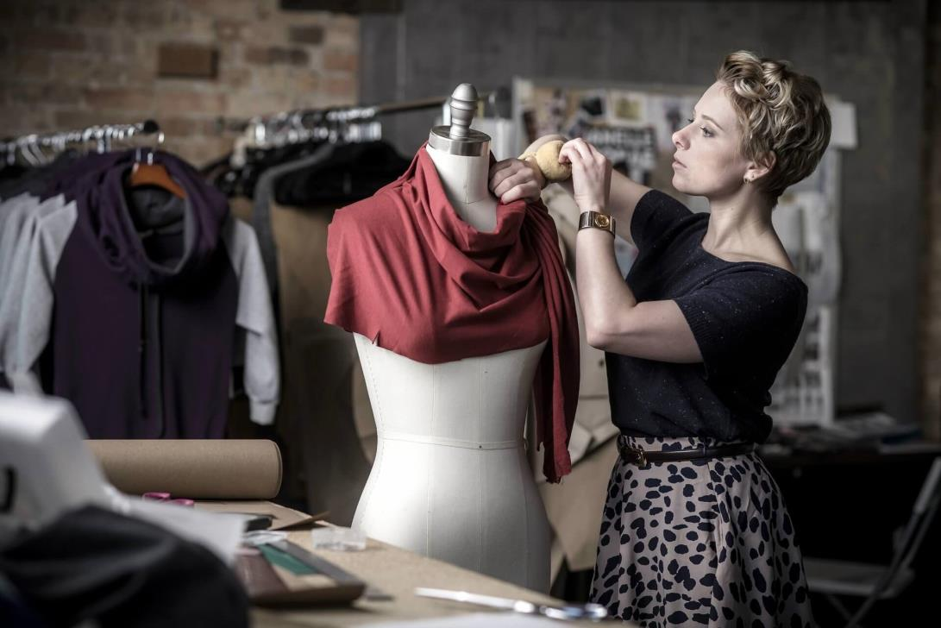
Темы программы (1 модуль) :
1.Основы оборудования
2.Основы материаловедения
3.Основы конструирования, моделирования и художественного оформления одежды
4. Технология изготовления швейных изделий

Slide 10
Темы программы (2 модуль) :
1.Технология изготовление проекта творческой модели
2.Основы конструирования, моделирования и художественного оформления одежды
3.Индивидуальный проект. Разработка коллекции.

Slide 11
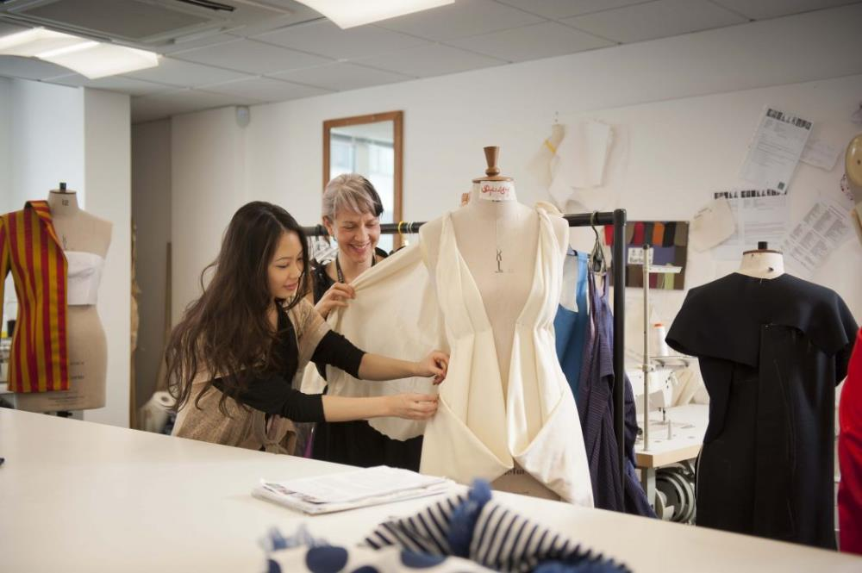
Дополнительная общеобразовательная общеразвивающая программа социально-гуманитарной направленности
«Профвыбор.ШитьProsto» - это шаг на пути
профессионального самоопределения ребёнка.

Slide 12
Занятия проходят на базе
ЦПО «ПрофСтарт»
Обучение бесплатное
за дополнительной информацией:
89991100753 (Алиса Алексеевна,
Педагог дополнительного образования.
ЦПО «ПрофСтарт»)
8(8152) 22-17-93. (Центр профессиональной
ориентации "ПрофСтарт«)
Наш сайт: upkmuk.nubex.ru
Мы Вконтакте: vk.com/profstart51

Slide 13
Благодарим
за внимание!

